Slide 1
KOME SE OD VAS ŠKOLARCI

Slide 2
SNIMAJU.....

Slide 3
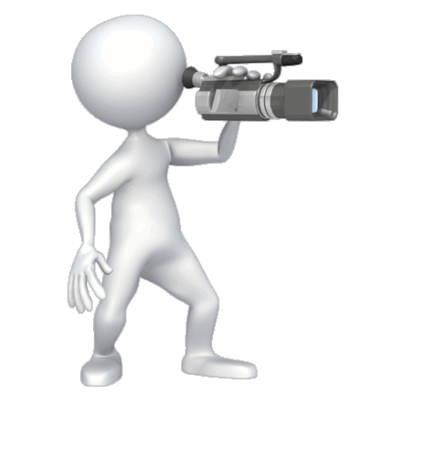
DOKUMENTARCI?

Slide 4
ŠTO JE DOKUMENTARNI FILM?
filmski izraz čiji je cilj dokumentirati stvarnost
nema glume
cilj: biti edukativan
ključ dokumentarnog filma: vjerodostojnost

Slide 5
UVJETI NATJEČAJA:
Dokumentarni film mogu snimati svi učenici naše škole
Film možete snimati u grupama ili kao cijelo razredno odjeljenje
Trajanje dokumentarnog filma minimalno 5 minuta maksimalno 10 minuta
Na stranicama www.wikihow.com/Create-a-Good-Documentary-Film
možete pronaći dobre informacije koje će vam pomoći u snimanju vašeg filma

Slide 6
TEMA
slobodna

Slide 7
Predaja do 14.2.
javiti se prof. Tamari Mužanić ili Marijani Mužanić

Slide 8
PROGRAM ZA OBRADU VIDEA
WINDOWS MOVIE MAKER informacije kako raditi s WMM možete pronaći na http://windows.microsoft.com/hr-hr/windows-vista/getting-started-with-windows-movie-maker
a koje datoteke WMM podržava nađi ovdje:
http://windows.microsoft.com/hr-hr/windows-live/movie-maker-file-types-faq

